Slide 1
实验2 递归下降语法分析
台老师

Slide 2
实验题目
编写识别由下列文法所定义的表达式的递归下降语法分析器。
E→E+T | E-T | T
T→T*F | T/F |F
F→(E) | i
输入：每行含有一个表达式的文本文件。表达式以#结束，如： i+(i-i*i)+i/i# 。
输出：分析成功或不成功信息。

Slide 3
改写文法
改写文法（提取公共左因子、消除左递归）
判断是否符合LL(1)文法的要求
以下面文法为例：
E→E+T | T
T→T*F |F
F→(E) | i
E→TE' E'→+TE' | ε T→FT' T'→*FT' | ε F→(E) | i
改写

Slide 4
判断是否符合LL(1)文法的要求(略)
对可为空串的非终结符求FOLLOW集合
FOLLOW(E’)
= FOLLOW(E)
= { ) , # }
FOLLOW(T’)
= FOLLOW(T)
=( FIRST(E’)\ ε ∪ FOLLOW(E) )
= { + , ) , # }
E→TE' E'→+TE' | ε T→FT' T'→*FT' | ε F→(E) | i

Slide 5
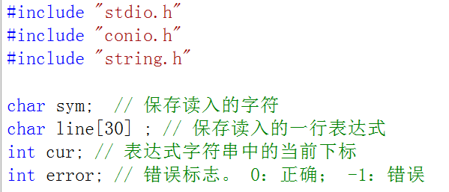
全局设置

Slide 6
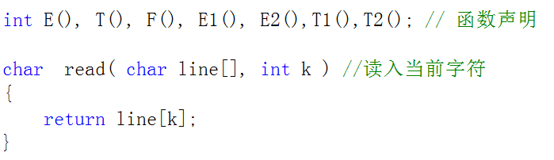
函数声明
注： E1即为E' , T1即为T' 。

Slide 7
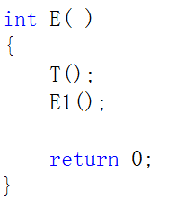
E→TE' E'→+TE' | ε T→FT' T'→*FT' | ε F→(E) | i

Slide 8
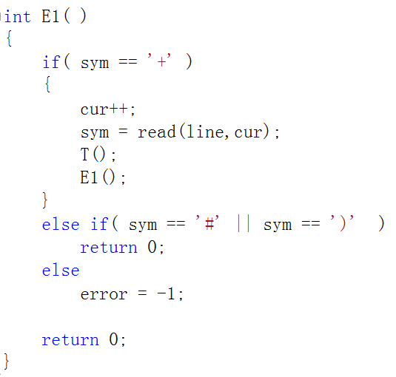
E→TE' E'→+TE' | ε T→FT' T'→*FT' | ε F→(E) | i
即也可以是FOLLOW(E’)
中的元素

Slide 9
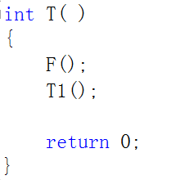
E→TE' E'→+TE' | ε T→FT' T'→*FT' | ε F→(E) | i

Slide 10
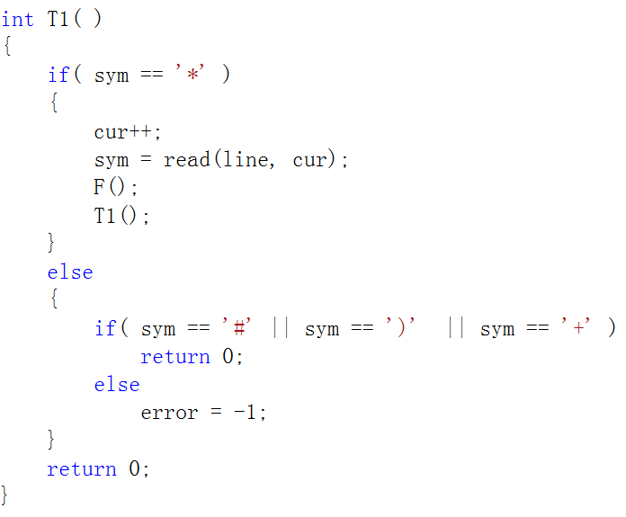
E→TE' E'→+TE' | ε T→FT' T'→*FT' | ε F→(E) | i
即也可以是FOLLOW(T’)
中的元素

Slide 11
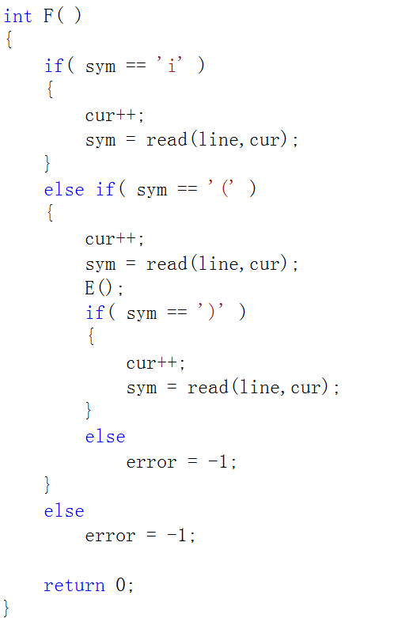
E→TE' E'→+TE' | ε T→FT' T'→*FT' | ε F→(E) | i

Slide 12
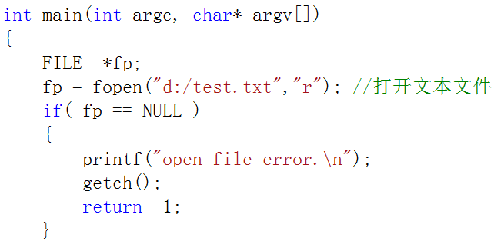

Slide 13
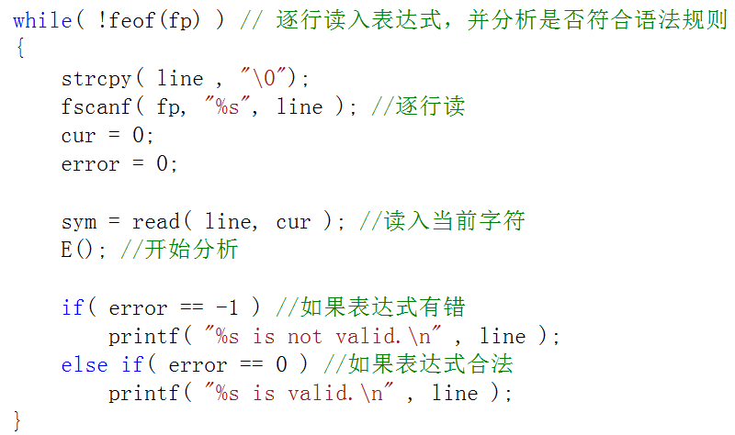

Slide 14
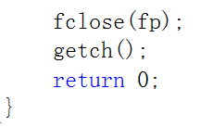

Slide 15
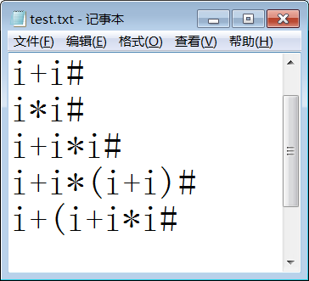
测试文本文件
表达式中不要有空格或其它符号。
每行以回车换行符结尾。

Slide 16
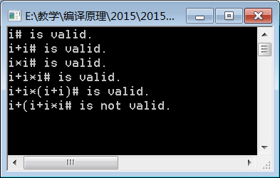
测试结果

Slide 17
2.含有十进制或十六进制数的表达式
思路：先将含有十进制或十六进制数的表达式转换为用i代替的表达式，再判断是否正确
输入：含有任意数据（十进制数或十六进制数）的表达式，并以#结束 如：80-5H+(6+1)+4h/2#
输出：将表达式中符合词法的数据用 i 代替
如：i-i+(i+i)+i/i#

Slide 18
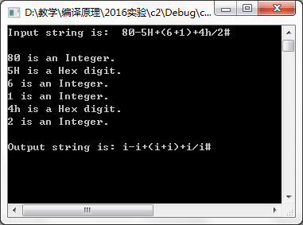
1）先将含有十进制或十六进制数的表达式转换为用i代替的表达式

Slide 19
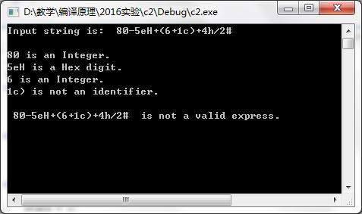
2）用转换之后的表达式来判断是否语法正确。

